Slide 1
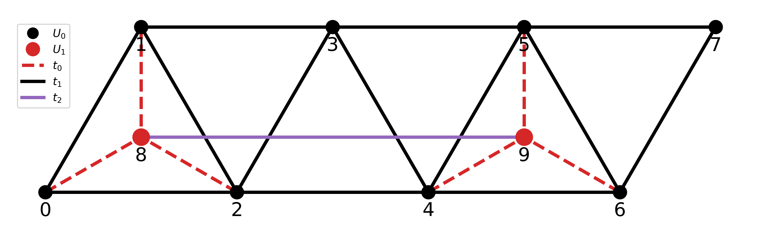
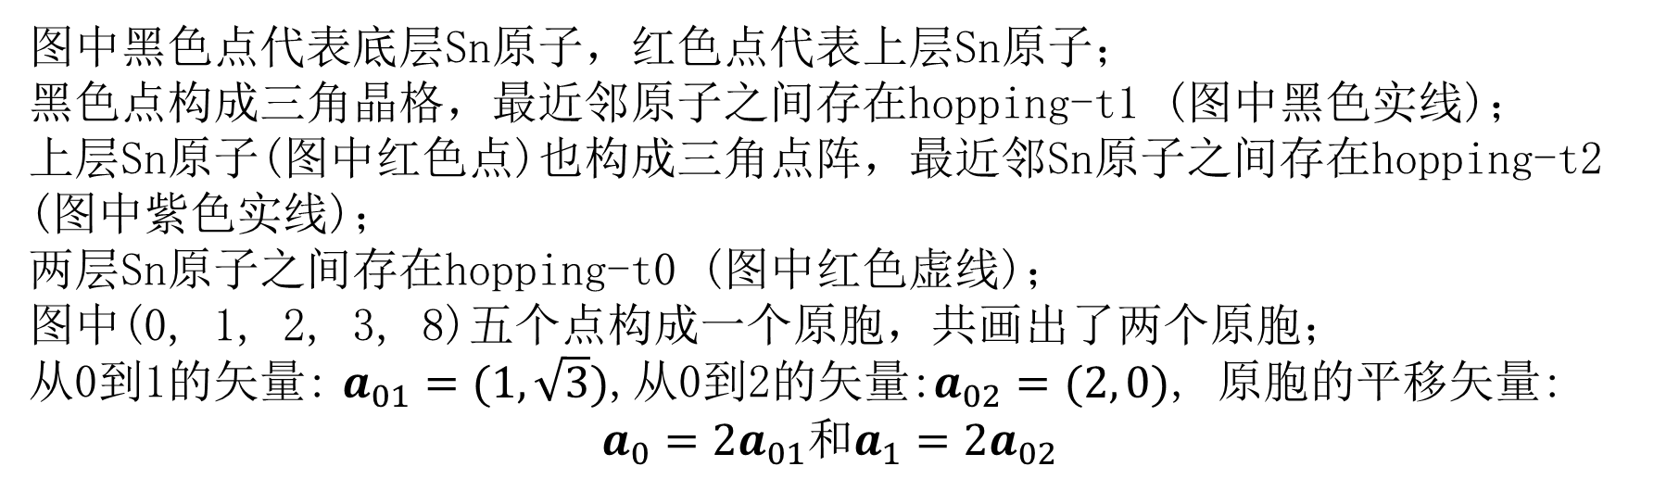
图中黑色点代表底层Sn原子，红色点代表上层Sn原子；
黑色点构成三角晶格，最近邻原子之间存在hopping-t1 (图中黑色实线)；
上层Sn原子(图中红色点)也构成三角点阵，最近邻Sn原子之间存在hopping-t2 (图中紫色实线)；
两层Sn原子之间存在hopping-t0 (图中红色虚线)；
图中(0, 1, 2, 3, 8)五个点构成一个原胞，共画出了两个原胞；
从0到1的矢量: $a_{01}=(1, \sqrt{3})$,从0到2的矢量:$a_{02}=(2, 0)$, 原胞的平移矢量:
$$a_{0}=2a_{01}和a_{1}=2a_{02}$$

Slide 2
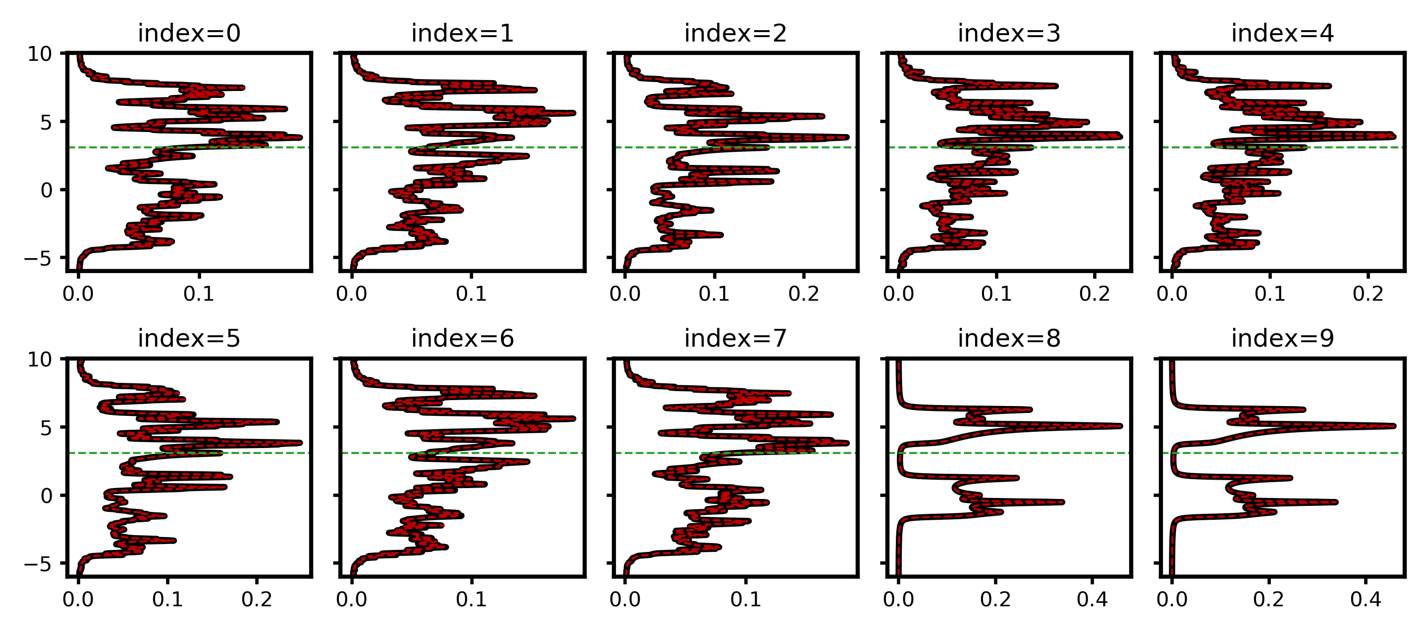
t0=0.0, t1=-1.0, t2=-0.5, U0=U1=5.0。图中每个subfig上的编号与上一页中格点编号相对应，代表每个格点上的局域态密度；黑色实线和红色虚线对应自旋上和自旋下；绿色虚线标记的是化学势位置。在这组参数下，两层Sn原子之间没有耦合，底层的Sn原子处于金属相而上层打开了一个Mott-Gap.

Slide 3
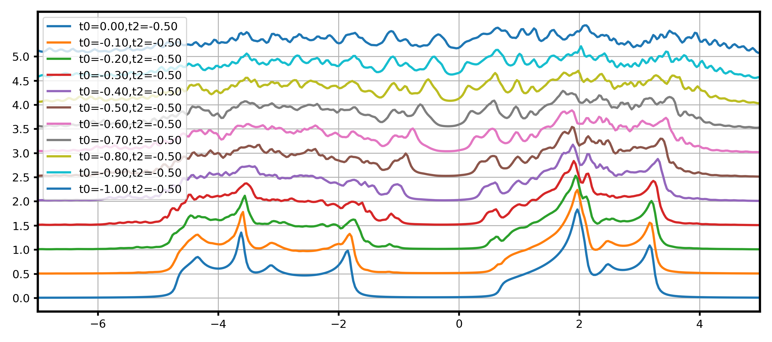
t1=-1.0, t2=-0.5, U0=U1=5.0
上层态密度随着t0(层间耦合)的变化趋势:
随着t0逐渐增大，Gap逐渐减小直至最后消失，变为金属相

Slide 4
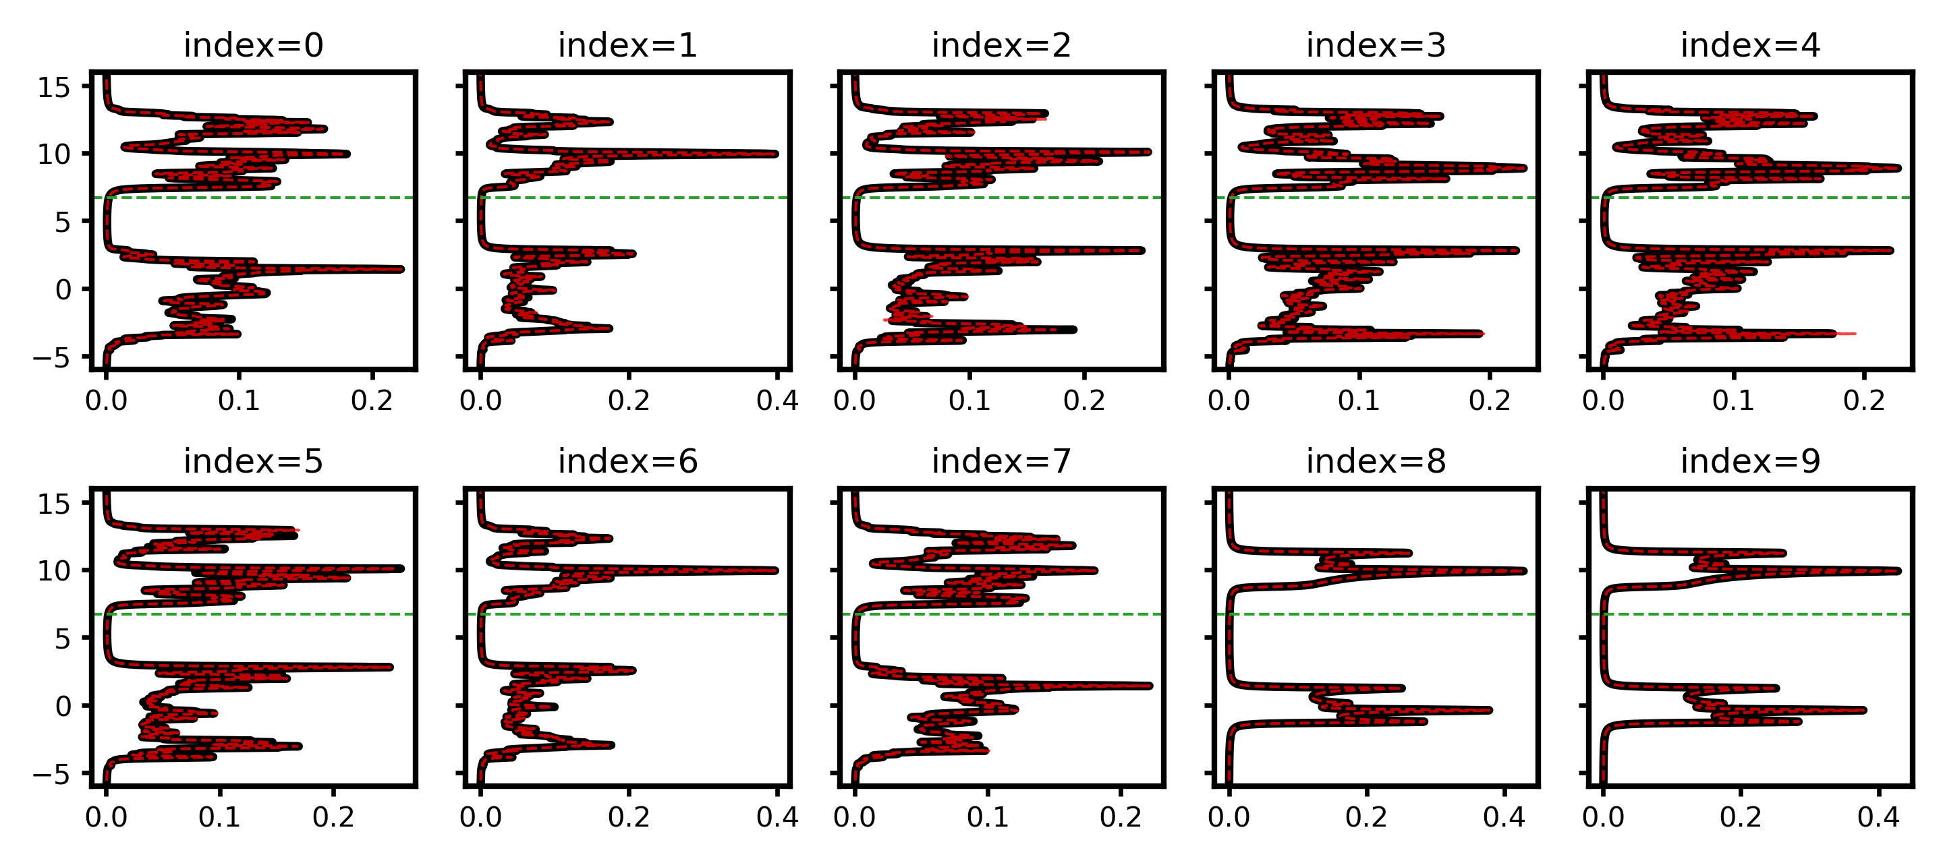
t0=0.0, t1=-1.0, t2=-0.5, U0=U1=10.0
此时上下两层都打开Gap

Slide 5
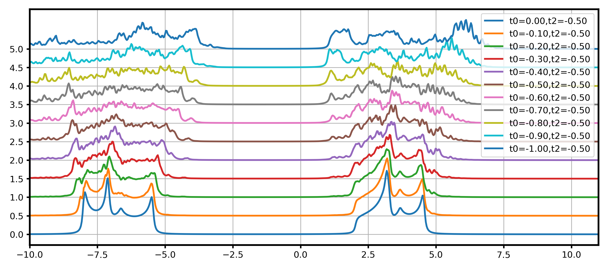
t1=-1.0, t2=-0.5, U0=U1=10.0
上层态密度随着t0(层间耦合)的变化趋势:
随着t0逐渐增大，Gap逐渐减小

